Slide 1
NS xxx CVA Response
Atelier d'examen des enseignements tirés
Lieu et date
Notes:
(Version atelier : Approfondissement, avec accent sur l'impact)

Slide 2
Ordre du jour - Premier jour
(Insérer l'ordre du jour)

Slide 3
Ordre du jour - Deuxième jour
(Insérer l'ordre du jour)

Slide 4
Objectifs de la révision
Tirer les enseignements de la réponse de la NS xxx, à la fois les points forts et les lacunes.
Identifier les priorités pour améliorer la programmation du FLS à la fois dans l'immédiat et à moyen terme
Utiliser systématiquement cet apprentissage pour évaluer le système organisationnel par lequel les résultats sectoriels sont obtenus par le biais de la CVA, tout au long du cycle du projet.
Veiller à ce que les bonnes personnes reçoivent la bonne assistance, au bon moment, de la bonne manière et en gérant les risques.

Slide 5
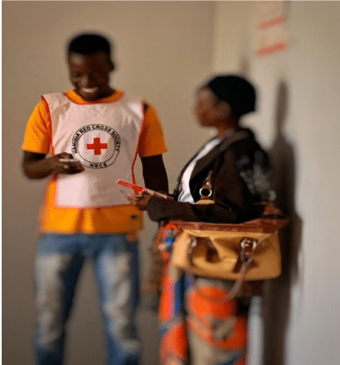
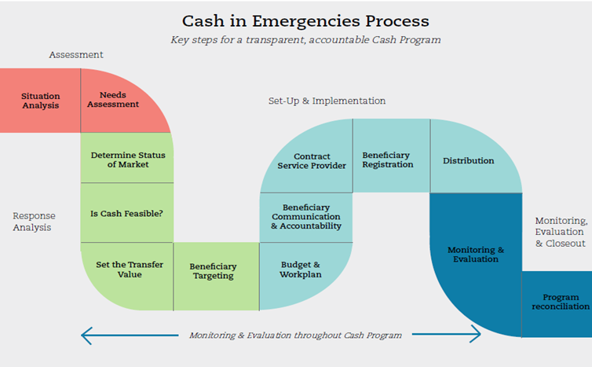
Comment ? Un bref aperçu de la méthodologie
Le bon moment
Les bonnes personnes
L'assistance adéquate
La bonne voie
Les bons risques
Capacité de la NS

Slide 6
Processus versus impact
Suivi du processus : pour s'assurer que le programme est approprié et pertinent par rapport aux besoins des personnes ; qu'il est mis en œuvre de la manière prévue.
Contrôle de l'impact : pour s'assurer que le programme a l'impact escompté et qu'il minimise les impacts négatifs de manière plus efficace et efficiente que d'autres types de programmes.
Notes:
6
L'examen des enseignements tirés ne porte actuellement que sur le processus.
L'examen approfondi peut souhaiter s'étendre et inclure des aspects du suivi de l'impact (selon que le PDM couvre ou non ces aspects - le contexte sera spécifique).

Slide 7
Les preuves que nous utiliserons pour générer nos leçons
Expériences des participants
Données qualitatives provenant des communautés
Rapports PDM

Slide 8
Les méthodes de travail
Notes:
Demander d'autres suggestions

Slide 9
Vidéo
Notes:
Montrer la vidéo des réactions des bénéficiaires lors des visites sur le terrain

Slide 10
Le bon moment ?
Notes:
Il convient de mentionner que nous ne commençons pas directement par le cycle du projet, car le respect des délais peut être déterminé par une variété de facteurs dans les activités incluses dans le cycle de la réponse.
Durée totale SECTION 90 mins

Slide 11
Construction du calendrier d'intervention
Deux groupes.
1 Le groupe^{st} crée un calendrier sur le mur avec les principales activités du programme pour la réponse.
2nd Le groupe vérifie le calendrier par rapport à la planification initiale.
Le calendrier peut être divisé en étapes du cycle du projet (évaluation, analyse de la réponse, mise en œuvre, suivi et évaluation).
10 minutes, puis 10 minutes de révision.

Slide 12
Le bon moment ?
Inclure 2-3 diapositives de synthèse du PDM (voir diapositive suivante) + FGDs (10 mins)
Discussion en plénière sur les points de vue des communautés : les participants sont-ils d'accord, y a-t-il quelque chose à ajouter (10 minutes) ?

Slide 13
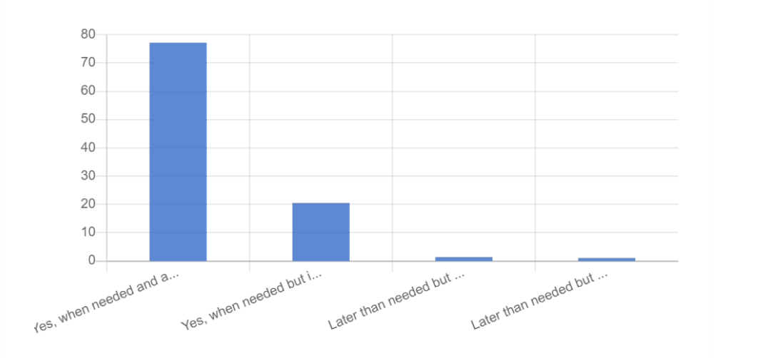
Le bon moment ? PDM et FGD
PDM
FGD
Pas de disparités majeures, mais frustration de ne pas recevoir de versement en décembre
Notes:
Exemple de diapositive à adapter.
Il est possible d'en inclure autant que nécessaire, par exemple un par modalité.

Slide 14
Le bon moment ?
Deux groupes.
Discussion de groupe sur les principales raisons des retards
Que feriez-vous différemment ? Trois recommandations principales
20 minutes

Slide 15
Évaluation et analyse des réponses : Partie 1

Slide 17
Plan de la session
Objectifs de la session :
Discuter et se mettre d'accord sur la question de savoir si la CVA était la bonne modalité pour la réponse (par exemple, pour la sécurité alimentaire).
Réfléchir à la manière dont l'évaluation des besoins et l'évaluation de la faisabilité financière ont été réalisées et à la mesure dans laquelle elles fournissent les informations nécessaires à l'analyse d'une réponse fondée sur des données probantes, sur la base des bonnes pratiques de la CVA.
Identifier les principales lacunes/positives et les enseignements tirés, et proposer des recommandations pour les interventions futures.
Notes:
Cette session examine de plus près comment cela a fonctionné et ce qui pourrait être fait différemment à l'avenir pour mieux adapter l'assistance aux besoins des communautés bénéficiaires.

Slide 18
Quelle est la bonne assistance ? (modalité)
Inclure 2-3 diapositives de synthèse du PDM (voir exemples) + FGDs (10 mins)
Discussion en plénière sur les points de vue des communautés : les participants sont-ils d'accord, y a-t-il quelque chose à ajouter (10 minutes) ?

Slide 19
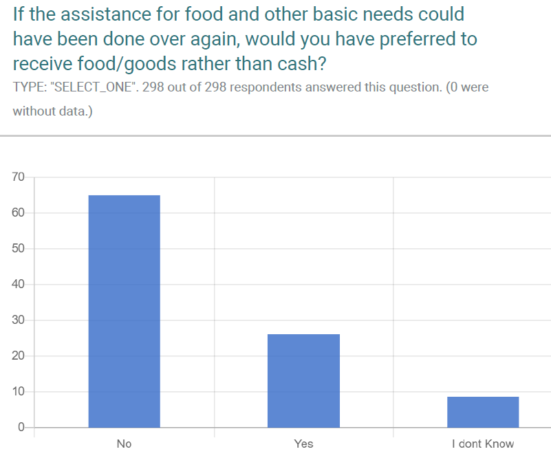
Quelle est la bonne modalité ?
Auriez-vous préféré recevoir de la nourriture/des biens autres que la CVA ?
FGD :
Le type de soutien est bon
Tout soutien qu'elle accepte
Les cadeaux qu'elle accepte
Notes:
Exemple de diapositive à adapter.

Slide 20
Informations tirées du FGD - L'AVC est-elle la modalité préférée ?
Tout le monde s'accorde à dire qu'il est préférable de recevoir la CVA plutôt qu'en nature, car ils peuvent acheter tout ce dont ils ont besoin.
Les gens préfèrent la CVA à la vente en nature, car ils peuvent acheter tout ce dont ils ont besoin.
Les membres de la communauté sont confrontés à de nombreux autres problèmes, et pas seulement au manque de nourriture, c'est pourquoi ils préfèrent la CVA, qui leur permet de faire face à d'autres problèmes (fournitures scolaires pour les enfants).
Les gens préfèrent la CVA car ils peuvent acheter tout ce qu'ils veulent (uniformes et articles de papeterie pour les enfants, et nourriture).
La CVA a été bénéfique pour les petites entreprises de la communauté
Les gens préfèrent l'argent liquide, car ils peuvent acheter tout ce qu'ils veulent.
puisqu'ils ont accès à d'autres types d'aliments (poulets, pâtes, etc.). D'autres personnes ont souligné l'importance de pouvoir se rendre à l'hôpital.
Flexibilité : Les personnes peuvent faire leurs propres choix, en fonction de leurs priorités et de leurs préférences.
Transfert de pouvoir : les personnes sont responsabilisées car elles sont chargées de prendre des décisions concernant leur avenir.
Aide au processus de redressement : de nombreux ménages investissent dans des moyens de subsistance
Espèces dépensées sur les marchés locaux
Notes:
Exemple de diapositive à adapter - citations tirées des FGD (on peut ajouter des lieux)

Slide 21
Le processus d'évaluation et d'analyse de la réponse dans le cadre de la réponse xxx
Notes:
Récapitulation du processus d'évaluation et d'analyse de la réponse

Slide 22
L'accent est mis sur les évaluations et l'analyse des réponses
Sur la base de ce qui a été présenté, identifiez
ce qui s'est bien passé
ce qui aurait dû mieux se passer
au moins 3 actions prioritaires recommandées pour maintenir ou améliorer la qualité de cette phase.
Travaillez dans les mêmes groupes que précédemment.
Soyez prêt à présenter vos conclusions et vos recommandations
40 minutes
Notes:
Demander d'autres suggestions

Slide 23
L'ACV était-elle la bonne modalité ?
Sur la base de ce qui a été présenté jusqu'à présent :
Identifiez trois raisons pour lesquelles l'ACV était ou n'était pas la bonne modalité. Vous pouvez consulter :
Quelle est la meilleure façon de répondre aux besoins de la population ?
Préférences des bénéficiaires
Rapidité d'exécution
Impact positif sur le marché
Rapport coût-efficacité
20 minutes
Notes:
Demander d'autres suggestions

Slide 24
Évaluation et analyse des réponses : Partie 2

Slide 26
Plan de la session
Objectifs de la session :
Réfléchir à la question de savoir si le montant des modalités choisies (par exemple, espèces + nature) pour cette réponse était le plus adéquat compte tenu des besoins de la population.
Identifier les points positifs et les enseignements tirés et proposer des recommandations principales pour les interventions futures.

Slide 27
Aide appropriée ? (montant)
Inclure 2-3 diapositives de synthèse du PDM (voir exemples) + FGDs (10 mins)
Discussion en plénière sur les points de vue des communautés : les participants sont-ils d'accord, y a-t-il quelque chose à ajouter (10 minutes) ?

Slide 28
Le bon montant ? - Comment l'argent a-t-il été dépensé ?
Notes:
Exemple de diapositive à adapter

Slide 29
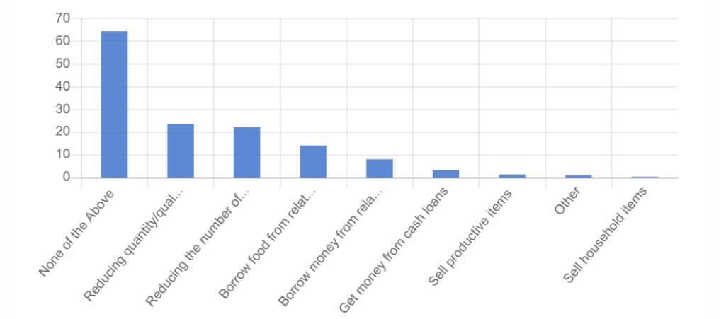
La bonne quantité ? - Impact - Stratégies d'adaptation ?

Slide 30
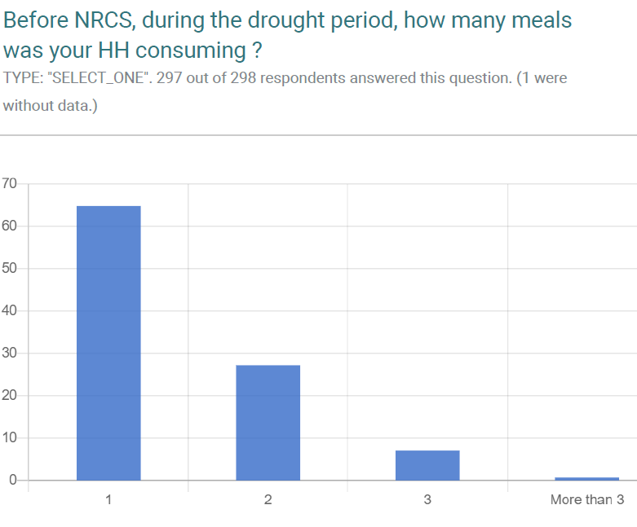
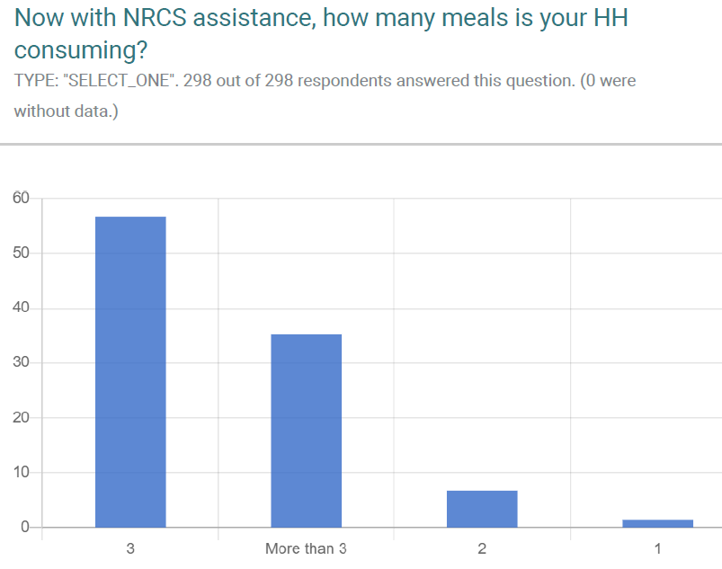
La bonne quantité ? - Nombre de repas
AVANT
MAINTENANT
Notes:
Exemple de diapositive à adapter

Slide 31
Informations tirées du FGD - La quantité fournie était-elle suffisante pour couvrir les besoins alimentaires ?
La plupart des gens considèrent que le montant est suffisant, car ils peuvent manger trois fois par jour, alors qu'auparavant ils ne mangeaient qu'une fois par jour. D'autres se plaignent du montant reçu, car 800 dollars namibiens ne suffisent pas à couvrir les besoins d'une famille. En général, les familles doivent trouver une stratégie pour dépenser l'argent.
La plupart des gens considèrent que le montant était suffisant pour couvrir les besoins alimentaires.
L'argent reçu couvre les besoins de base
Les gens considèrent que le montant donné est correct
Les gens considèrent que le montant donné par le NRCS était suffisant et couvrait leurs besoins de base.
La plupart des gens considèrent que le montant (800 dollars namibiens) était suffisant.
Les gens considèrent que le montant reçu est correct et couvre leurs besoins de base. D'un autre côté, certaines personnes ont prévenu que si elles se plaignaient du montant reçu, elles risquaient de ne plus rien recevoir.
La plupart des gens considèrent que le montant est suffisant et couvre leurs besoins de base, même s'il serait bon de l'augmenter un peu plus.
Notes:
Exemple de diapositive à adapter - citations tirées des FGD (on peut ajouter des lieux)

Slide 32
Calcul du montant du transfert dans la réponse xxx
Notes:
Récapitulation du processus de calcul de la valeur de transfert - voir le polycopié

Slide 33
L'accent est mis sur les évaluations et l'analyse des réponses
Sur la base de ce qui a été présenté et de l'activité précédente, identifiez :
ce qui s'est bien passé
ce qui aurait dû mieux se passer
au moins 3 actions prioritaires recommandées pour l'amélioration
Travaillez dans les mêmes groupes que précédemment.
Soyez prêt à présenter vos conclusions et vos recommandations
40 minutes

Slide 34
L'accent est mis sur la phase d'analyse (valeur de transfert/montant).
Activité de groupe :
Groupe 1 : comparer les avantages et les inconvénients d'un montant fixe par rapport à un montant variable
Groupe 2 : A quelle fréquence la CVA doit-elle être distribuée : chaque semaine, chaque mois, tous les deux mois ? Et doit-elle être adaptée à l'évolution des prix du marché ?
Notes:
Voir le document de l'atelier

Slide 35
Les bons risques ?
Notes:
Session supplémentaire si le temps le permet

Slide 36
Risques
3 classifications : contextuelle, programmatique, institutionnelle
Contexte : extérieur à l'organisation : politique, économique, environnemental, etc.
Augmentation des prix due à l'inflation mondiale/nationale, aux conflits/déplacements, etc.
Programmatique : Non-respect des objectifs du programme et/ou préjudice potentiel causé à d'autres personnes
Par exemple, les risques inflationnistes causés par le programme : l'augmentation du nombre d'acheteurs et la limitation de l'offre peuvent entraîner une hausse des prix.
Interne à l'organisation : questions fiduciaires, pertes financières dues à la corruption, etc.
Par exemple, risque de fraude et de réputation pour l'organisation

Slide 37
Risques
La gravité d'un risque est déterminée par deux facteurs :
la probabilité qu'un risque se produise
l'impact (les conséquences) du risque, lorsqu'il s'est produit

Slide 38
Risques

Slide 39
Exercice sur les risques
Pour le prochain projet CVA, quels sont les trois principaux risques ?
Quelles sont les principales mesures d'atténuation ?
Sur cette base, pensez-vous qu'il soit possible d'utiliser des liquidités ? Pourquoi ? Ou pourquoi pas ?

Slide 40
Mise en œuvre et suivi : Partie 1

Slide 42
Plan de la session
Résultats :
Les bonnes personnes ? Réfléchir à la question de savoir si la population et les ménages ciblés sont les plus nécessiteux.
Pour récapituler la manière dont les processus de ciblage et d'enregistrement ont été effectués
Évaluer la manière dont l'évaluation des effets cumulatifs a été intégrée dans l'ensemble de l'opération.
Identifier les principales lacunes/positives et les enseignements tirés, et proposer les principales recommandations pour les interventions futures.

Slide 43
Bref rappel des approches et des mécanismes de ciblage
Approches ciblées :
Géographique
Distributions globales ou ciblées
Ménages et individus
Critères de ciblage : vulnérabilité, protection sociale, groupes spécifiques, etc.
Mécanismes de ciblage : ciblage communautaire, auto-ciblage, ciblage catégorique
Notes:
Renvoyer les participants au document sur le ciblage et l'enregistrement

Slide 44
Comment cela s'est-il passé au cours de la réponse ?
Notes:
Récapitulation du ciblage et de la procédure d'enregistrement - se référer également au polycopié

Slide 45
Se concentrer sur le ciblage et l'enregistrement
Activité de groupe : deux groupes se concentrent sur le ciblage, les deux autres sur l'enregistrement.
Identifier
Rétrospectivement, existe-t-il un autre critère/mécanisme de ciblage qui aurait été plus approprié pour cette réponse ?
Les bénéficiaires enregistrés auraient-ils pu être enregistrés différemment ?
Mentionnez au moins 3 actions recommandées pour améliorer la qualité de cette phase la prochaine fois. (30 minutes)
Notes:
50m

Slide 46
Les bonnes personnes (ciblage)
Inclure 2-3 diapositives de synthèse du PDM (voir exemples) + FGDs (10 mins)
Discussion en plénière sur les points de vue des communautés : les participants sont-ils d'accord, y a-t-il quelque chose à ajouter (10 minutes) ?

Slide 47
Informations tirées des FGD - Ciblage
...mais d'autres options de ciblage sont à envisager, mais plus équitables ?
Ceux qui ont reçu des aides les méritent
Les participants estiment que toutes les personnes incluses dans le programme le méritent, car elles ont été les plus touchées par la sécheresse et dépendent de l'agriculture.
Les participants estiment que toutes les personnes incluses dans le programme le méritent.
Indunas aurait dû fixer les critères de sélection
Il y a des gens qui reçoivent une petite subvention du gouvernement mais qui sont plus pauvres que certains des bénéficiaires de la Croix-Rouge - ce n'est pas juste".
La plupart des communautés - "Tous les membres de la communauté auraient dû recevoir une aide de la Croix-Rouge".
Notes:
Exemple de diapositive à adapter - inclure les citations des FGD (et ajouter les lieux)

Slide 48
Informations tirées des FGD - Enregistrement
En ordre ?
ou affectés par des problèmes de communication ?
La communauté et les Indunas ont été impliqués dans le processus de sélection.
Toutes les personnes incluses dans le programme le méritent, et elles ont indiqué que l'Induna en était la clé.
Tout le monde n'a pas été correctement informé du projet et du processus de sélection, et c'est pourquoi de nombreux ménages (dans différents villages) n'ont pas été aidés par le programme.
Les personnes affirment qu'elles n'ont pas été informées à l'avance du type d'aide qu'elles allaient recevoir.
Il y avait trop de personnes répondant aux critères de sélection et tout le monde n'a pas pu en bénéficier.
Notes:
Exemple de diapositive à adapter - inclure les citations des FGD (et ajouter les lieux)

Slide 49
Focus sur le CEA
Notes:
Renvoyer les participants au polycopié

Slide 50
Vidéo du CEA
https://www.youtube.com/watch?v=k5Gja3aIZzA&list=PLrI6tpZ6pQmTuWgH38XkEoLGjZytfUdAR&index=2&t=0s
Notes:
5m

Slide 51
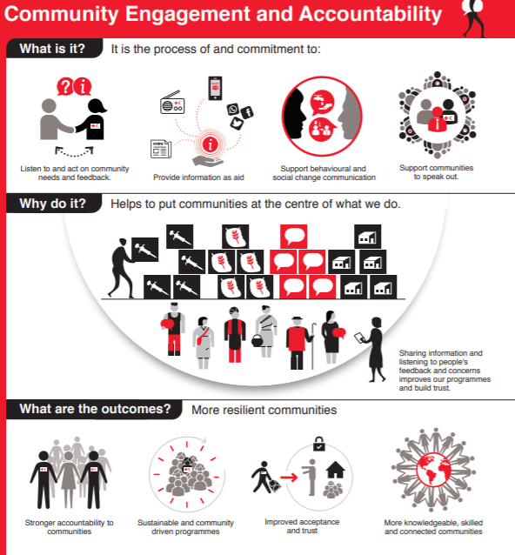

Slide 52
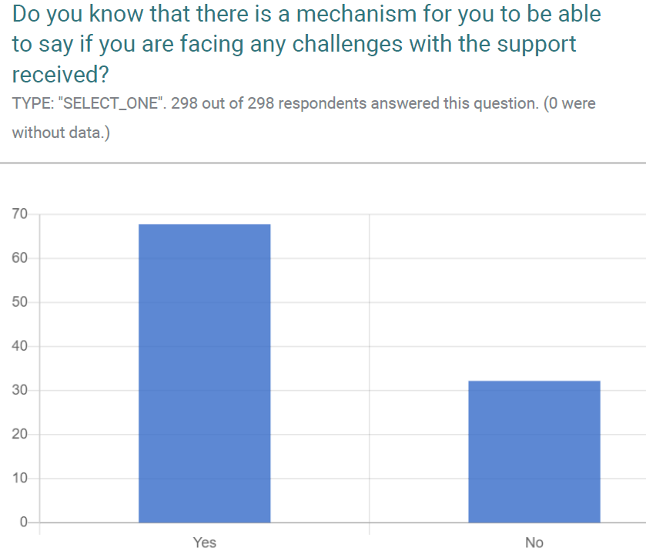
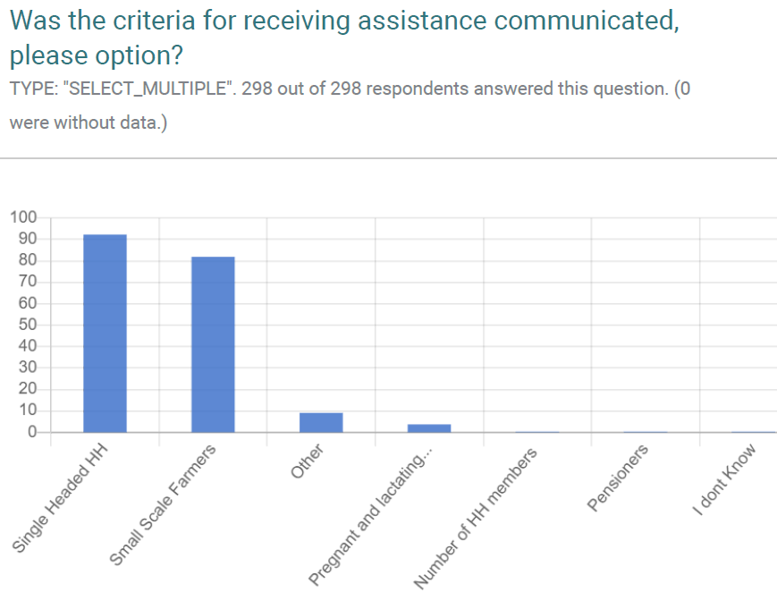
PDM sur le CEA
Notes:
Exemple de diapositive de résultats PDM à adapter - CEA

Slide 53
Focus sur le CEA
Exercice 1 : chaque groupe se concentre sur une phase du cycle et évalue et explique les actions d'évaluation des effets cumulatifs qui ont été menées pour chaque phase, les lacunes, et fournit des recommandations pour l'avenir.

Slide 54
Mise en œuvre et suivi : Partie 2

Slide 56
Plan de la session
Résultats :
La bonne méthode ? Les mécanismes de mise en œuvre (FSP, distributions) étaient-ils les plus appropriés pour la population ciblée ?
Identifier les principales lacunes/positives et les enseignements tirés, et proposer des recommandations pour les interventions futures.

Slide 57
La bonne voie ? (livraison)
Inclure 2 ou 3 diapositives récapitulatives du PDM et des FGD (10 minutes) (voir exemples)
Discussion en plénière sur les points de vue des communautés : les participants sont-ils d'accord, y a-t-il quelque chose à ajouter (10 minutes) ?

Slide 58
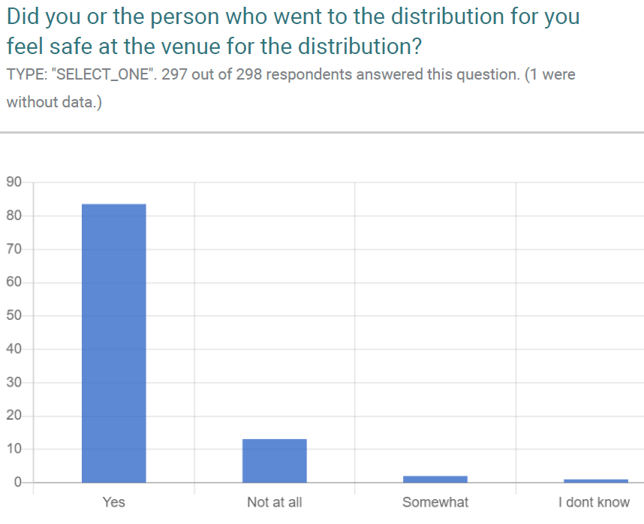
La bonne voie ? (livraison)

Slide 59
FGDs
L'incident qui a affecté négativement le programme a été le grand nombre de personnes au bureau de poste pendant les distributions, car plusieurs communautés ont été convoquées le même jour pour collecter la CVA.
Les personnes n'ont été exposées à aucun risque. Il est suggéré de donner la priorité aux femmes ayant des enfants.

Slide 60
Mécanisme d'administration/PSF sélectionné dans la réponse xxx
Notes:
Récapitulation du mécanisme de mise en œuvre choisi/de la FSP

Slide 61
Se concentrer sur les mécanismes de mise en œuvre
Sur la base des informations précédentes :
Activité de groupe : discussion en deux groupes sur la manière dont l'assistance a été mise en place et fournie (I - sélection du PSF ; 2 - distribution).
Identifiez a) ce qui s'est bien passé ; b) ce qui aurait dû mieux se passer ; au moins 3 actions prioritaires recommandées pour améliorer la qualité de cette phase la prochaine fois. (40 minutes)

Slide 63
Plan de la session
Résultats :
Réfléchir aux outils/processus utilisés pour contrôler la réponse et déterminer s'ils ont permis d'adapter la réponse en cas de besoin.
Identifier les principales lacunes/positives et les enseignements tirés, et proposer des recommandations pour les interventions futures.

Slide 64
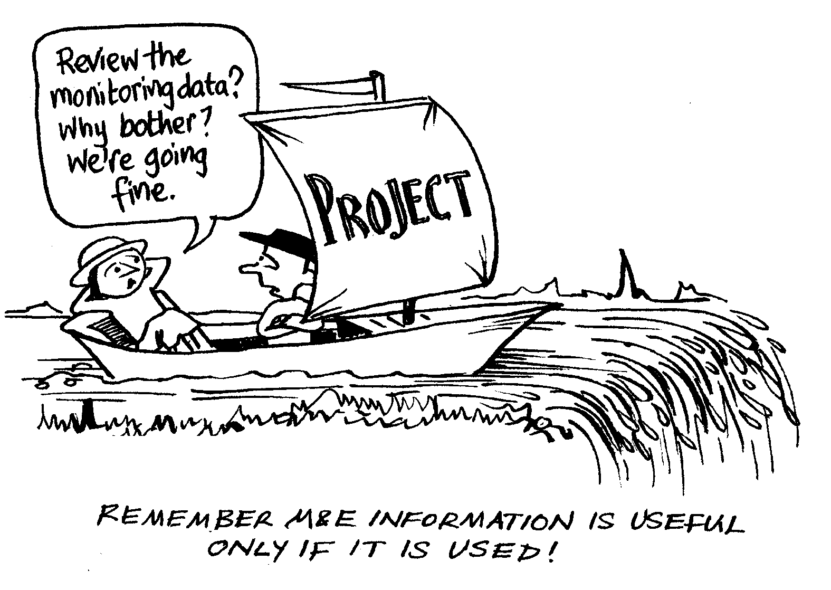

Slide 65
Aperçu de la surveillance pendant la réponse
Notes:
Récapitulation du processus de suivi (PDM, suivi de l'encaissement, suivi du marché, etc.)

Slide 66
Focus sur le système de suivi des réponses
Utilisation des informations précédentes :
Activité de groupe : chaque groupe discute de l'efficacité du système de suivi pour cette réponse.
Identifier a) les situations dans lesquelles le suivi du projet a conduit à des ajustements de la réponse b) ce qui a bien fonctionné et quels ont été les défis posés par le système de suivi (outils de collecte de données, etc.) c) les principales recommandations.

Slide 67
Recommandations pour la programmation future de la CVA

Slide 68
Plan de la session
Récapituler et réviser les principales recommandations identifiées lors de l'atelier
Discuter de la manière dont ces éléments sont pris en compte dans le plan d'action de la CVA ou si des actions supplémentaires sont nécessaires.
Examiner les résultats conformément à l'autoévaluation de la capacité de la CVA de la N.-É.
Classer, hiérarchiser et affiner les recommandations
Récapitulation et remarques finales.
Notes:
Voir le document sur les recommandations

Slide 69
Focus sur les recommandations
En séance plénière :
Par étape du cycle du projet, votez pour la recommandation prioritaire.
Les 3 premiers par étape du projet sont enregistrés

